Slide 1


講座No.1
第1章 受け身（受動態）
1. 受け身（受動態）

Slide 2
P.6 基本文法の整理
・受け身（受動態）の文は〈be 動詞＋過去分詞〉の形で表し、「（主語が）～される」という意味になる。
・「（主語が）～する」という文を能動態といい、目的語を伴う能動態の文は、受け身の文に書きかえられる。

Slide 3
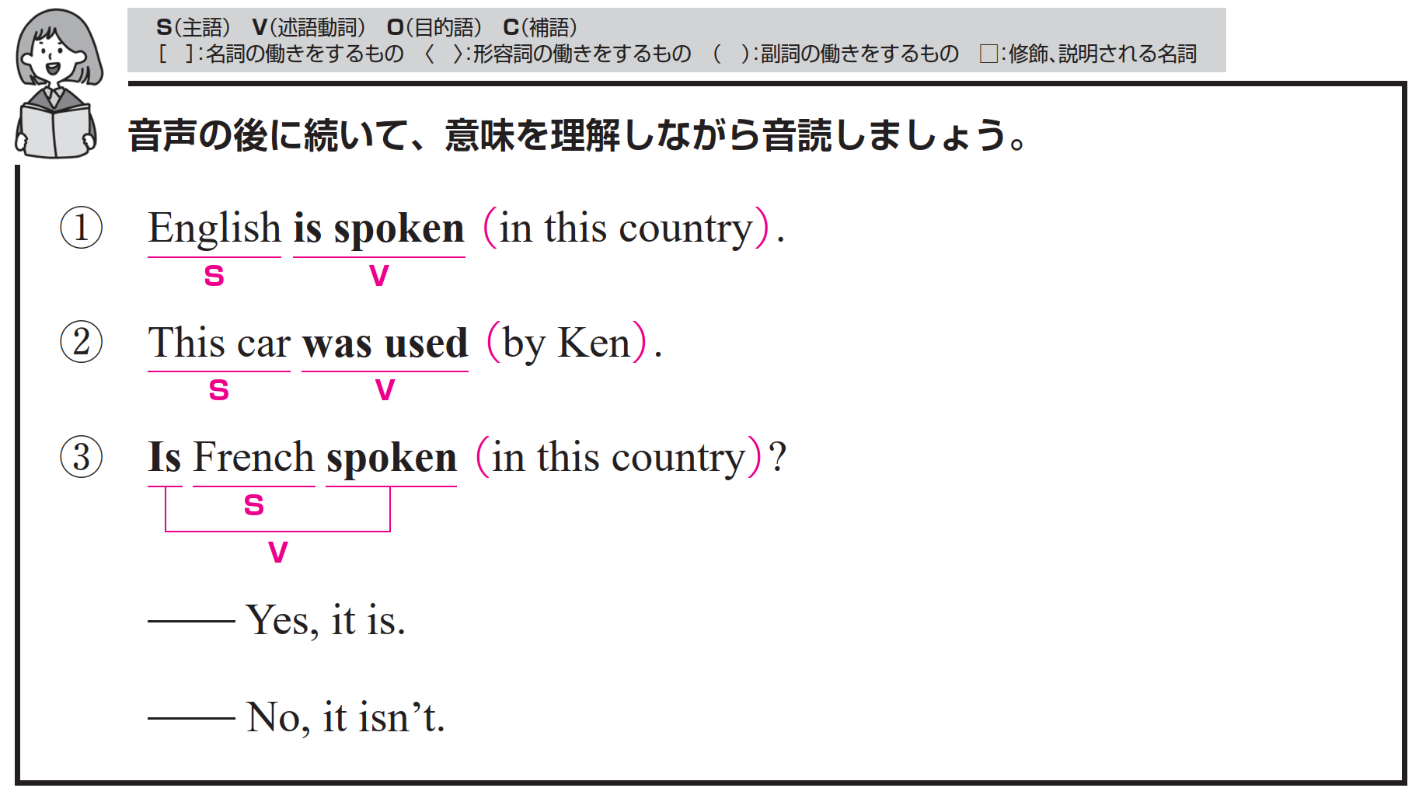
それぞれ、音声が４回ずつ流れます。音声のあとに、ポーズがありますので、すべて英語でリピートしてください。

Slide 4
構造を確認しましょう。

Slide 5
英語はこの国で話されています。
〇 English がS（主語）、is spoken がV（動詞）です。
〇 in this country は修飾語で副詞のはたらきです。
「この国で」という意味をもち、
動詞 is spoken の場所を説明しています。

Slide 6
Target Sentence
FLASH
CARD
PRACTICE！

Slide 7
英語は 話されています /
この国で /
English is spoken /
in this country. /

Slide 8
English [i-] [s-----] /
in this country. /

Slide 9
英語は 話されています /
この国で /

Slide 10
フランス語は 話されています /
この国で /
French is spoken /
in this country. /

Slide 11
French [i-] [s-----] /
[i-] this country. /

Slide 12
フランス語は 話されています /
この国で /

Slide 13
日本語は 話されていません /
この国で /
Japanese is not spoken /
in this country. /

Slide 14
Japanese [i-] [n--] [s-----] /
[i-] this [c------]. /

Slide 15
日本語は 話されていません /
この国で /

Slide 16
この車はケンによって使われました。
〇 This car がS（主語）、was used がV（動詞）です。
〇 by Ken は修飾語で副詞のはたらきです。
「ケンによって」という意味をもち、
動詞 was used の行為者を説明しています。

Slide 17
Target Sentence
FLASH
CARD
PRACTICE！

Slide 18
この車は 使われました /
ケンによって /
This car was used /
by Ken. /

Slide 19
This car [w--] [u---] /
by Ken. /

Slide 20
この車は 使われました /
ケンによって /

Slide 21
この車は 使われました /
彼女によって /
This car was used /
by her. /

Slide 22
This car [w--] [u---] /
[b-] her. /

Slide 23
この車は 使われました /
彼女によって /

Slide 24
この車は 修理されました /
彼によって /
This car was repaired /
by him. /

Slide 25
This car [w--] [r-------] /
[b-] him. /

Slide 26
この車は 修理されました /
彼によって /

Slide 27
フランス語はこの国で話されていますか。
〇 French がS（主語）、is spoken がV（動詞）です。
〇 in this country は修飾語で副詞のはたらきです。
「この国で」という意味をもち、
動詞 is spoken の場所を説明しています。

Slide 28
Target Sentence
FLASH
CARD
PRACTICE！

Slide 29
フランス語は
話されていますか /
この国で /
Is French spoken /
in this country? /

Slide 30
[I-] French [s-----] /
[i-] this country? /

Slide 31
フランス語は
話されていますか /
この国で /

Slide 32
中国語は 話されていますか /
この国で /
Is Chinese spoken /
in this country? /

Slide 33
[I-] Chinese [s-----] /
[i-] [t---] country? /

Slide 34
中国語は 話されていますか /
この国で /

Slide 35
この本は 書かれましたか /
この国で /
Was this book written /
in this country? /

Slide 36
[W--] this book [w------] /
[i-] [t---] [c------]? /

Slide 37
この本は 書かれましたか /
この国で /

Slide 38
Vocabulary
FLASH
CARD
PRACTICE！

Slide 39
Ready？
スライドを見ながらリピートしましょう

Slide 40
英語
［E-----］

Slide 41
English

Slide 42
英語

Slide 43
speak の
過去分詞
［s-----］

Slide 44
spoken

Slide 45
speak の
過去分詞

Slide 46
国
［c-----］

Slide 47
country

Slide 48
国

Slide 49
use の
過去分詞
［u-----］

Slide 50
used

Slide 51
use の
過去分詞

Slide 52
フランス語
［F-----］

Slide 53
French

Slide 54
フランス語

Slide 55
確認テスト
英語にしなさい

Slide 56
確認テスト①
英語
［English］

Slide 57
確認テスト②
speak の
過去分詞
［spoken］

Slide 58
確認テスト③
国
［country］

Slide 59
確認テスト④
use の
過去分詞
［used］

Slide 60
確認テスト⑤
フランス語
［French］

Slide 61
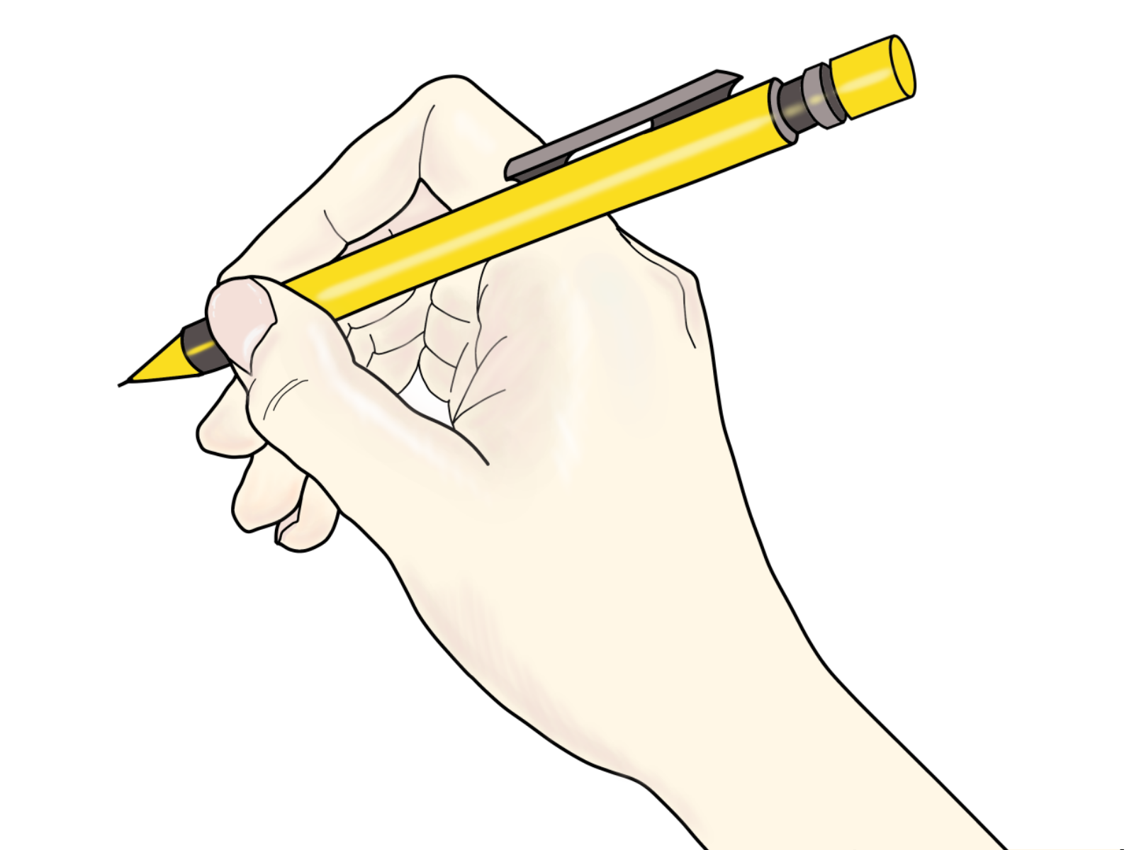
P.7 トレーニング
（主語が）～される

Slide 62
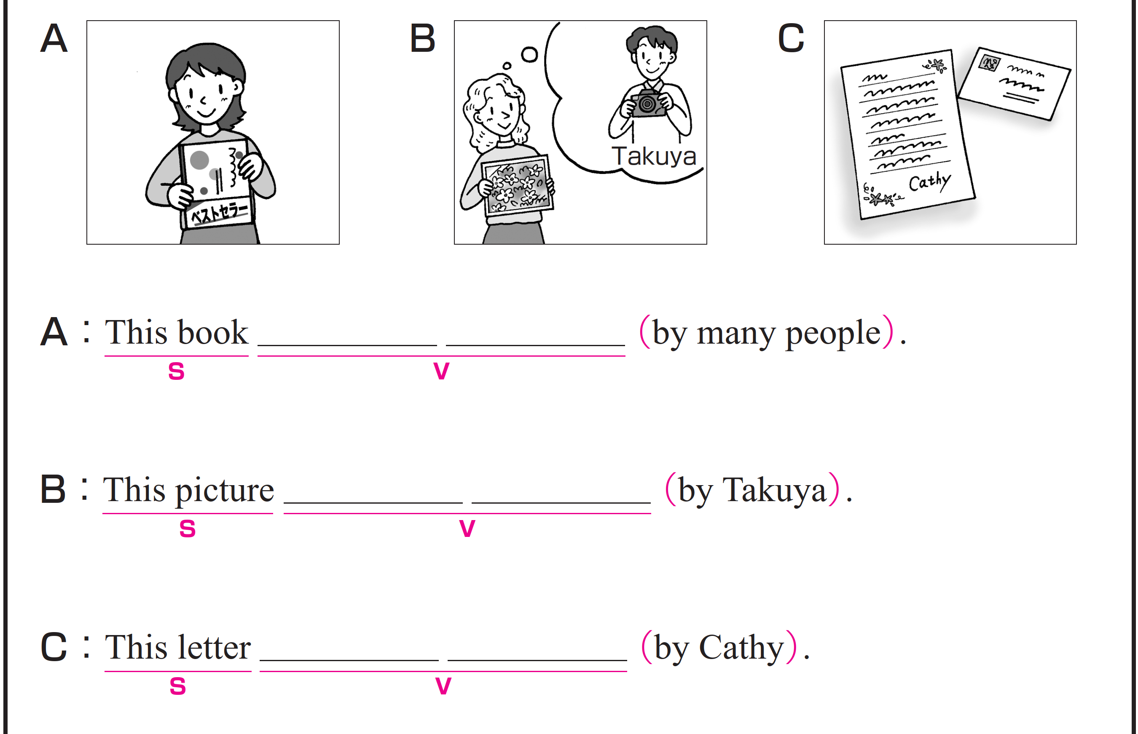
A から C のイラストに合う英文になるように、空欄にあてはまる
英語を書いてください。

Slide 63
次は、音声を聞いて、確認してください。
is read
was taken
was written

Slide 64
完成した英文を、声に出して音読しておきましょう。
is read
was taken
was written

Slide 65
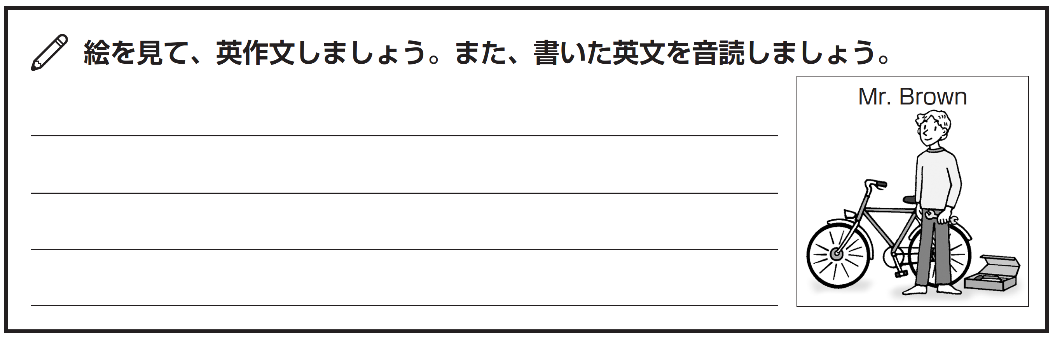
練習したターゲットセンテンスを使って、英作文しましょう。
This bike was repaired by Mr. Brown.

Slide 66
P.8～12 英語の文章を読もう
学習した文法をふくむ英語の文章を読みましょう。

Slide 67
STEP １ Scanning
情報を検索しながら聞く！

Slide 68



STEP１の日本語と、放送される英文の
内容が合っているか聞き取りましょう。
標準
倍速
「穴のある硬貨は日本だけで使われています」

Slide 69
英文がどれくらい理解できたかチェックしましょう。

Slide 70
Vocabulary
FLASH
CARD
PRACTICE！

Slide 71
Ready？
スライドを見ながらリピートしましょう

Slide 72
…の中で
［a-----］

Slide 73
among

Slide 74
…の中で

Slide 75
穴
［h-----］

Slide 76
hole

Slide 77
穴

Slide 78
真ん中
［m-----］

Slide 79
middle

Slide 80
真ん中

Slide 81
それでは
［t-----］

Slide 82
then

Slide 83
それでは

Slide 84
理由
［r-----］

Slide 85
reason

Slide 86
理由

Slide 87
例えば
[f--] [e--]

Slide 88
for example

Slide 89
例えば

Slide 90
簡単に
［e-----］

Slide 91
easily

Slide 92
簡単に

Slide 93
AとBを
区別する
[t--] A [f--] B

Slide 94
tell A from B

Slide 95
AとBを
区別する

Slide 96
…のある
［w-----］

Slide 97
with

Slide 98
…のある

Slide 99
…なしで
［w-----］

Slide 100
without

Slide 101
…なしで

Slide 102
確認テスト
英語にしなさい

Slide 103
確認テスト①
…の中で
［among］

Slide 104
確認テスト②
穴
［hole］

Slide 105
確認テスト③
真ん中
［middle］

Slide 106
確認テスト④
それでは
［then］

Slide 107
確認テスト⑤
理由
［reason］

Slide 108
確認テスト⑥
たとえば
[for] [example]

Slide 109
確認テスト⑦
簡単に
［easily］

Slide 110
確認テスト⑧
AとBを
区別する
[tell] A [from] B

Slide 111
確認テスト⑨
…のある
［with］

Slide 112
確認テスト⑩
…なしで
［without］

Slide 113
STEP ２ Slash Reading
意味のまとまりに分ける！

Slide 114
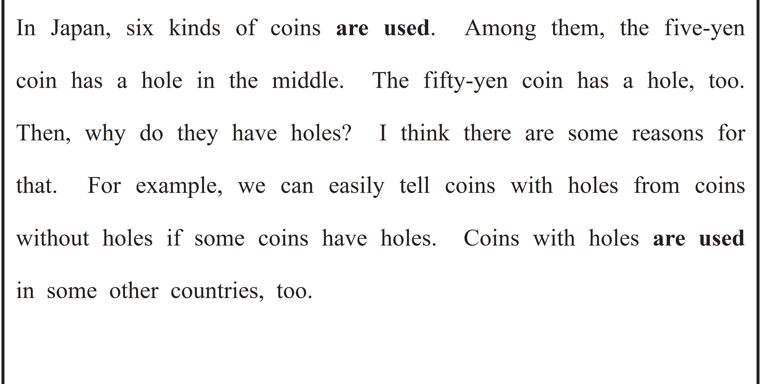
意味のまとまりごとに、短いポーズが入りますので、
スラッシュで区切って意味を考えながら音声を聞いてみましょう。

Slide 115
構造を確認しましょう。

Slide 116
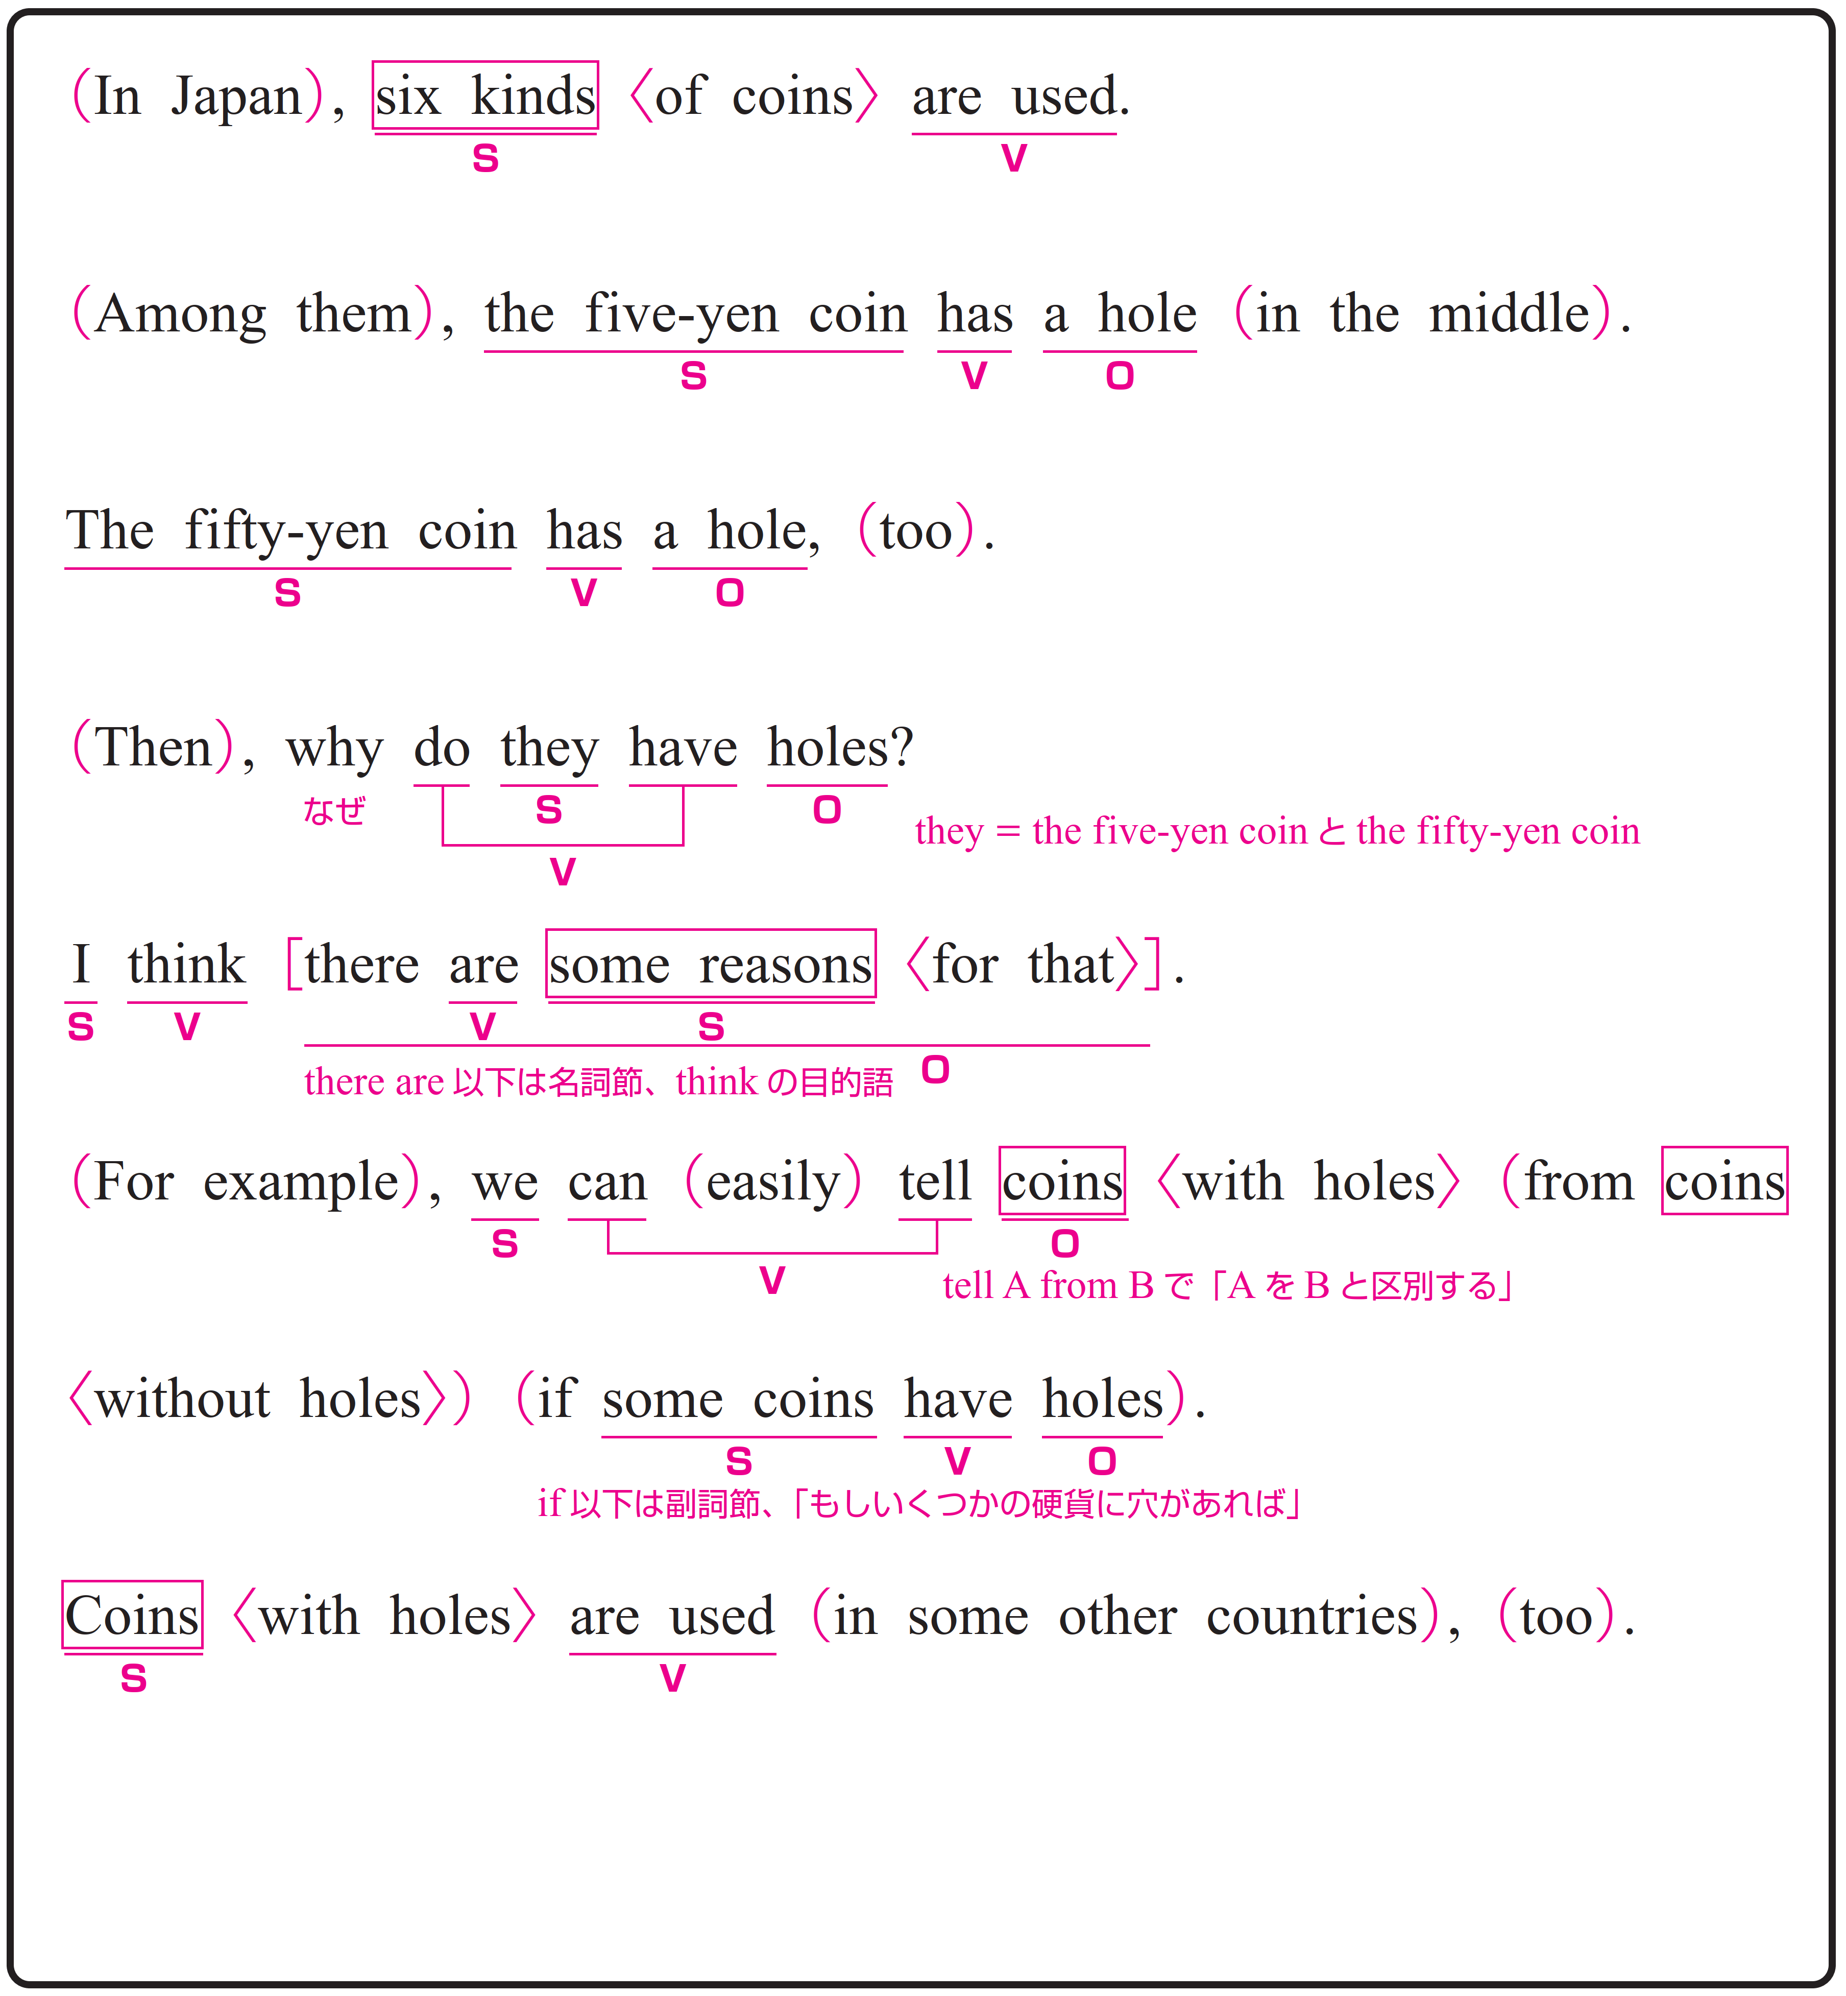
日本では６種類の硬貨が使われています。
〇 six kinds が S（主語）、 are used が V（動詞）です。
〇 in Japan は修飾語で副詞のはたらきです。
「日本で」という意味をもち、
動詞 are used の場所を説明しています。
〇 of coins は修飾語で形容詞のはたらきです。
six kinds を説明しています。

Slide 117
それらの中で、５円硬貨には真ん中に穴があります。
〇 the five-yen coin が S（主語）、 has が V（動詞）、
a hole が O（目的語）です。
〇 in the middle は修飾語で副詞のはたらきです。
「真ん中に」という意味をもち、
動詞 has の場所を説明しています。
〇 Among them は修飾語で副詞のはたらきです。
them は 前の文の six kinds of coins を指しています。
ここでは、6種類の硬貨の中で、その中の1つとして、
5円硬貨について述べられています。

Slide 118
50 円硬貨にも穴があります。
〇 The fifty-yen coin が S（主語）、 has が V（動詞）、
a hole が O（目的語）です。
〇 too は副詞です。
50円硬貨も5円硬貨と同じ特徴があることを示しています。

Slide 119
では、それらにはなぜ穴があるのでしょうか。
〇 they が S（主語）、 have が V（動詞）、 holes が O（目的語）です。
※ they ＝ the five-yen coin と the fifty-yen coin
〇 Then は副詞です。
「では、次に」といった意味を持ち、前の文を受けて話の流れを次へ
進める役割をしています。
〇 why は理由をたずねる疑問詞です。
ここでは「なぜそれらに穴があるのか」をたずねています。

Slide 120
私はそれにはいくつか理由があると思います。
〇 I が S（主語）、 think が V（動詞）、
there are some reasons for that が O（目的語）です。
※ there are 以下は名詞節、 think の目的語
〇 there are some reasons for that は主語と動詞をふくむ節（名詞節）です。
some reasons が S（主語）、 are が V（動詞）です。
〇 for that は修飾語で形容詞のはたらきです。
some reasons を説明しています。
that は前の文の why do they have holes?、「なぜそれらに穴が
あいているのか」をさしています。

Slide 121
例えば、いくつかの硬貨に穴があれば、穴がない硬貨と穴がある硬貨を簡単に見分けることができます。
〇 we が S（主語）、 can tell が V（動詞）、 coins が O（目的語）です。
○ with holes は修飾語で形容詞のはたらきです。
1つ目の coins を説明しています。
○ without holes は修飾語で形容詞のはたらきです。
2つ目の coins を説明しています。

Slide 122
例えば、いくつかの硬貨に穴があれば、穴がない硬貨と穴がある硬貨を簡単に見分けることができます。
〇 if some coins have holes は主語と動詞をふくむ節（副詞節）です。
〇 some coins が S（主語）、 have が V（動詞）、 holes が O（目的語）です。
○ For example は修飾語で副詞のはたらきです。
具体例を導入しています。

Slide 123
穴がある硬貨は、他のいくつかの国々でも使われています。
〇 Coins がS（主語）、are used がV（動詞）です。
○ with holes は修飾語で形容詞のはたらきです。
coins を説明しています。
〇 in some other countries は修飾語で副詞のはたらきです。
「他のいくつかの国で」という意味をもち、
動詞 are used の場所を説明しています。
○ too は副詞です。
他の国でも同様に使われていることを示しています。

Slide 124
語順を意識しながら
音声を聞いてみましょう。

Slide 125
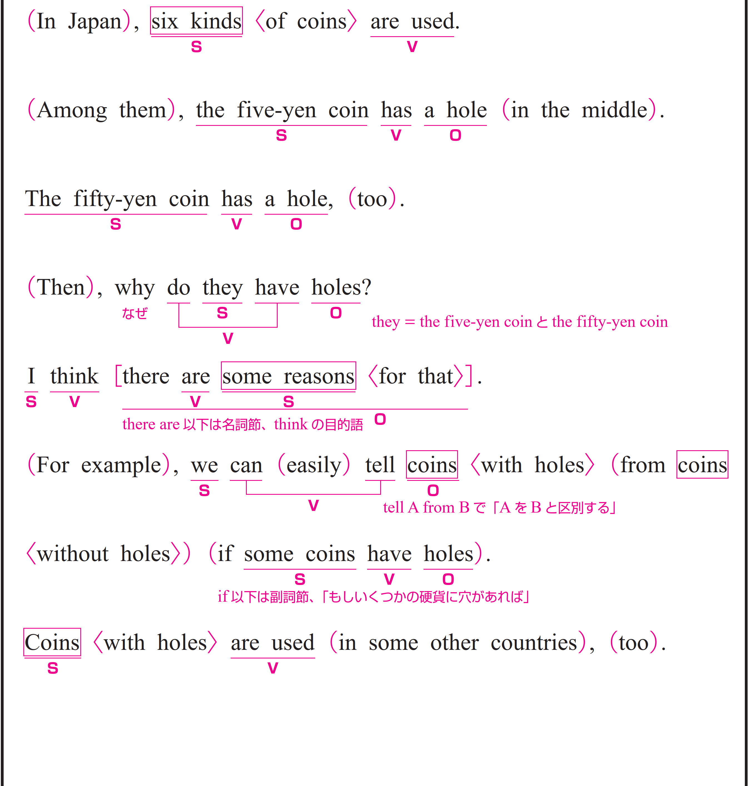

Slide 126
STEP ３ Repeating
ネイティブスピーカーに続いて音読する！

Slide 127
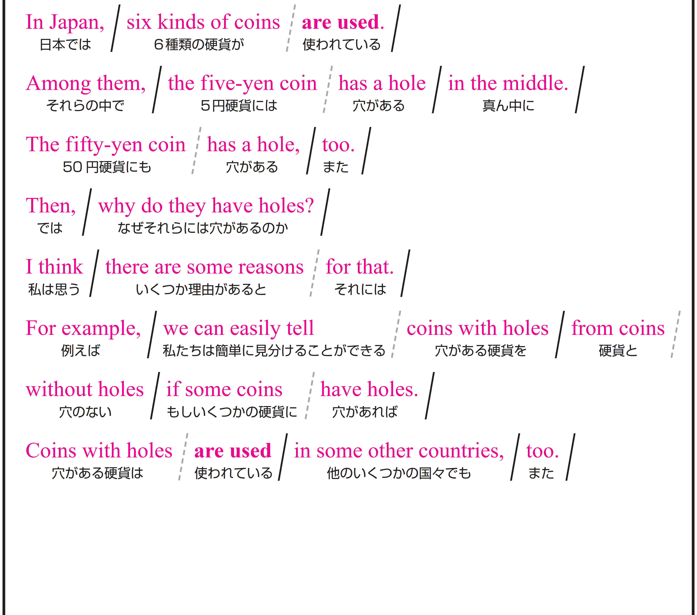
STEP４の本文を見ながら、音声の後に続いて、リピートしてみましょう。

Slide 128
STEP ４ Sight Translation①
英語の語順通りに音読する！

Slide 129

自主練
１分間
スラッシュごとに、英語→日本語
声に出して覚えましょう

Slide 130
Don’t be quiet !

Slide 131
Ready？

Slide 132

Work in Pairs！
Work in Pairs！

Slide 133
Stand up!

Slide 134
スラッシュごとに英語と日本語を交互に音読してください。
終わったら役割を交代してください。
Aさん：英語
テキストを見てOK。ただし、パートナーへのアイコンタクト＆スマイルを忘れずにすること。
Bさん：日本語
テキストを見てOK。ただし、パートナーへのアイコンタクト＆スマイルを忘れずにすること。

Slide 135
Ready？
4分間

Slide 136
STEP ５ Sight Translation②
英語の語順通りに音読する

Slide 137
Stand up!

Slide 138
スラッシュごとに英語を音読し、日本語に訳してください。
終わったら役割を交代してください。
Aさん：英語
テキストを見てOK。
パートナーに伝わるように一生懸命音読する。
Bさんは、あなたの声だけが頼りです！
Bさん：日本語
テキストは見ない！
不自然な日本語でいいのでクイックレスポンス。
反射神経＆集中力を高めろ！

Slide 139
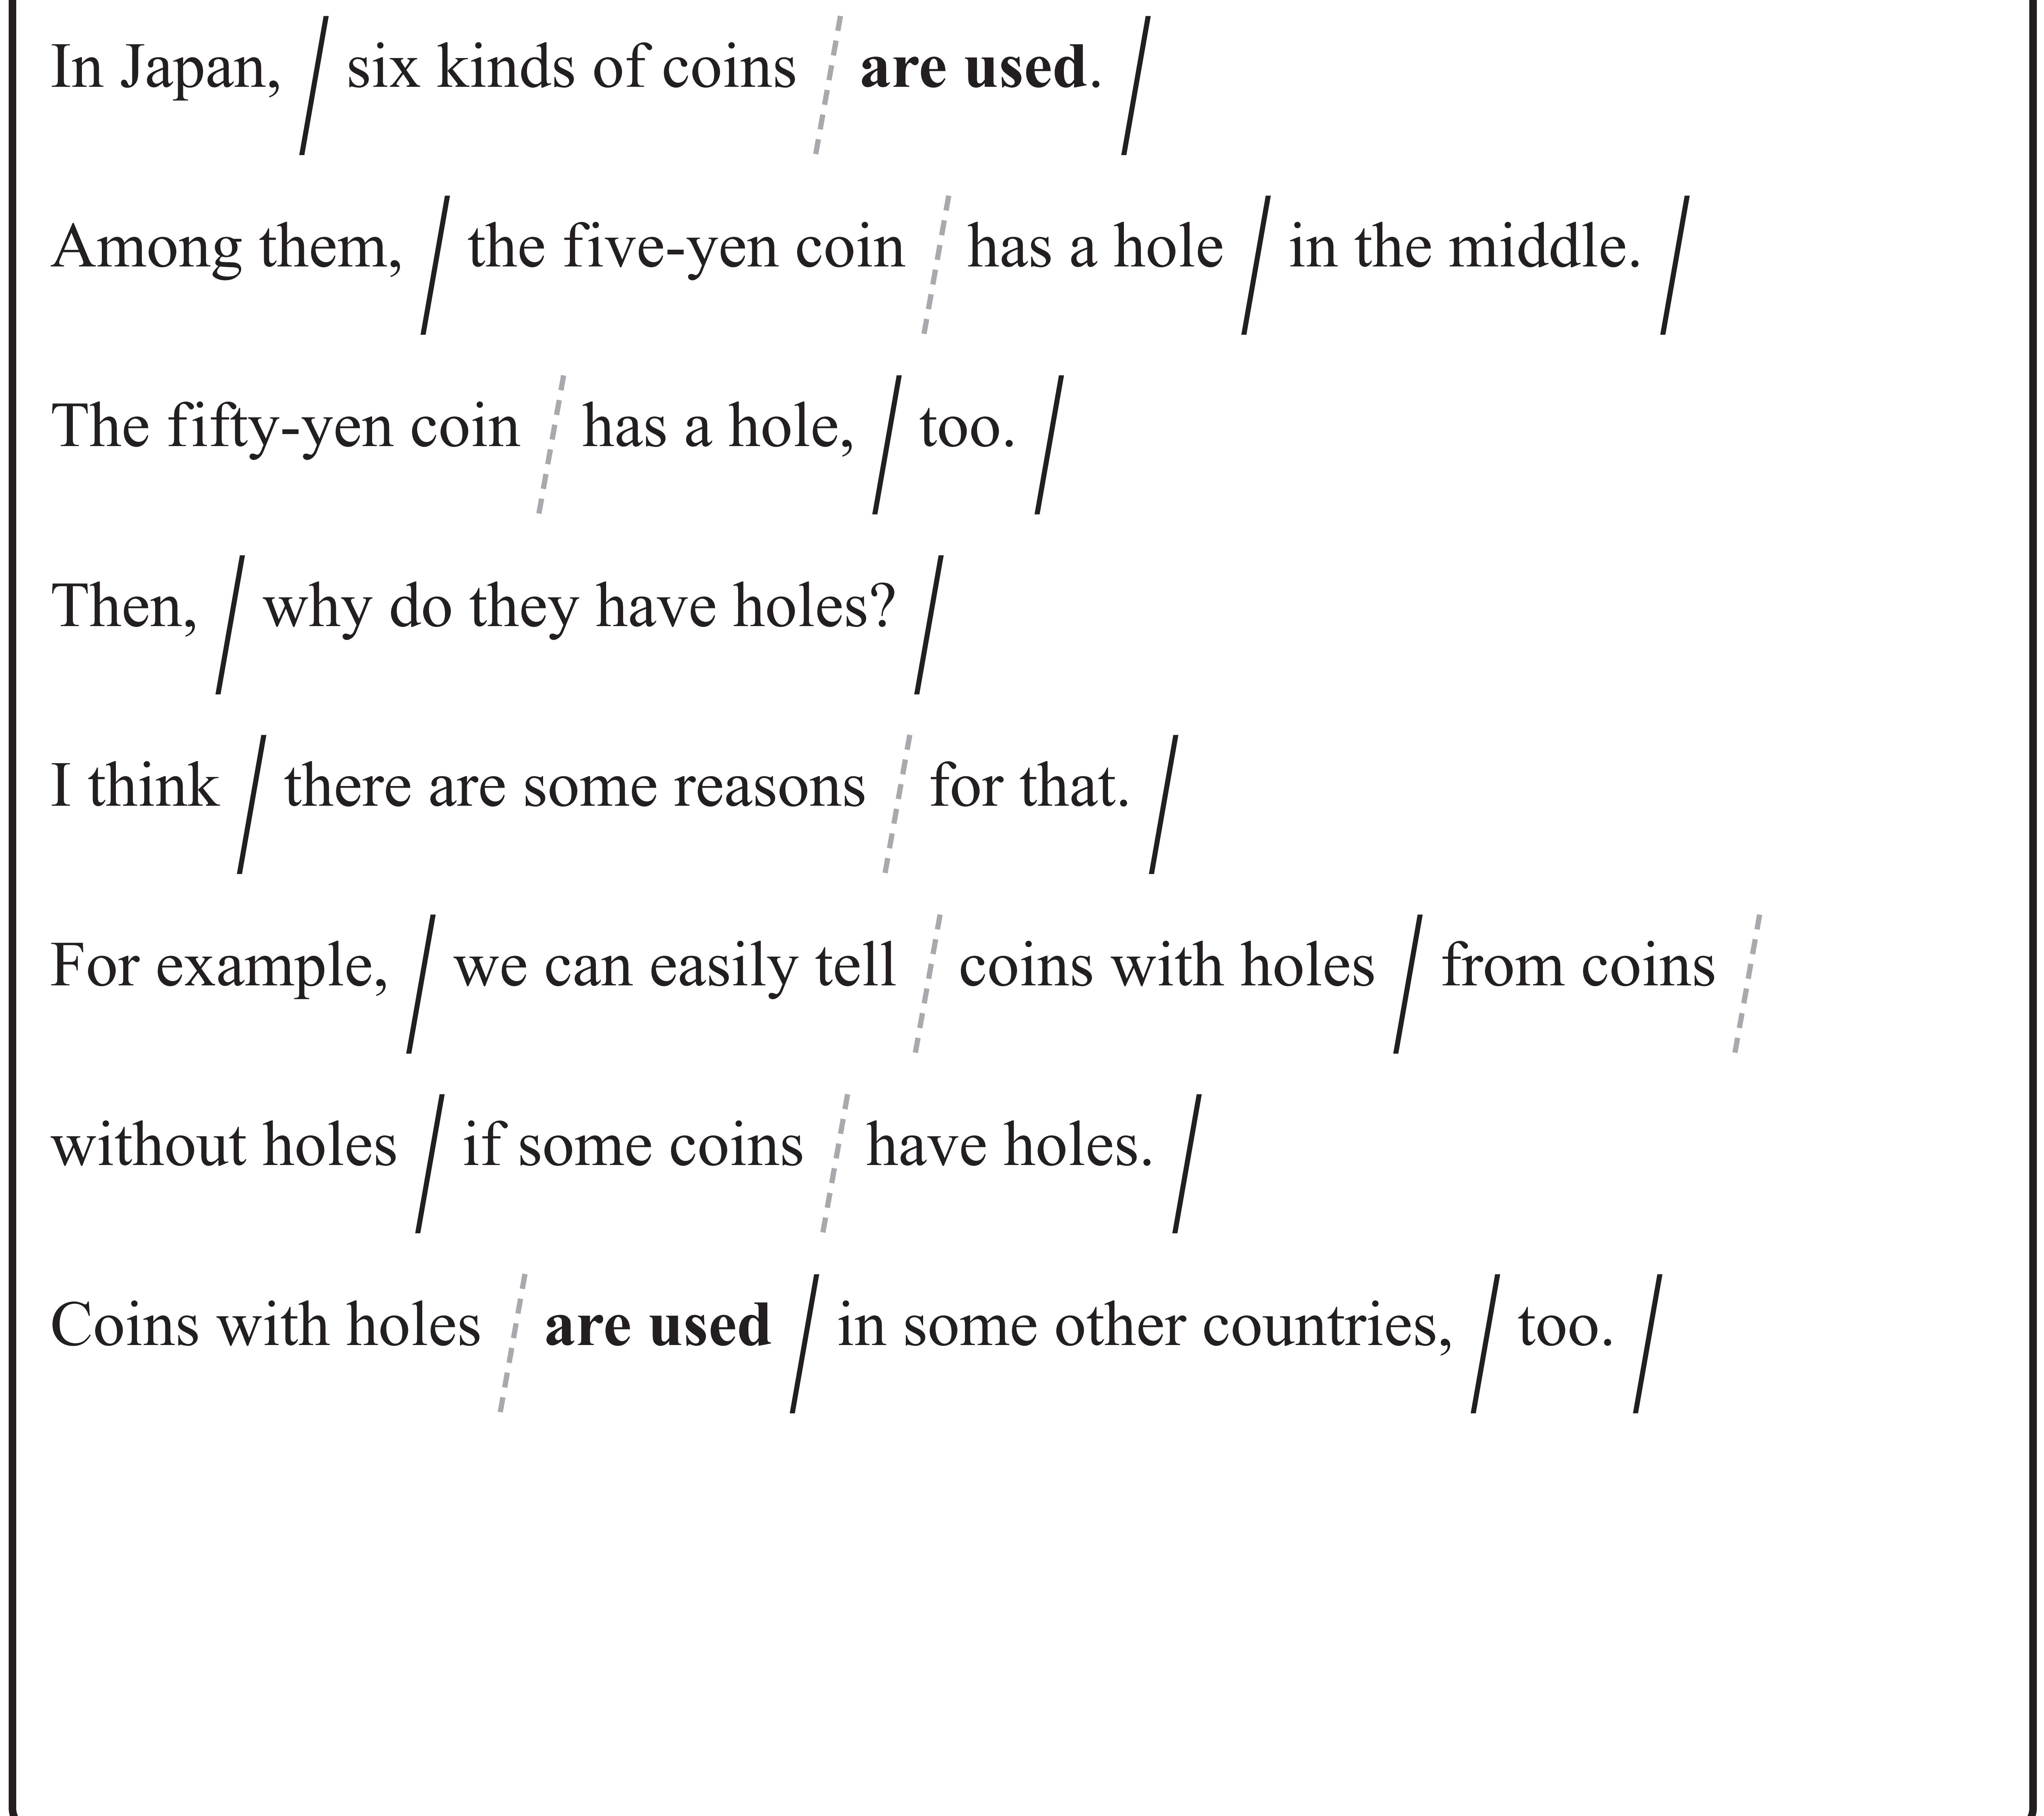
Ready？
4分間

Slide 140
STEP ６ Dictation
英語の音声を書き取る！

Slide 141
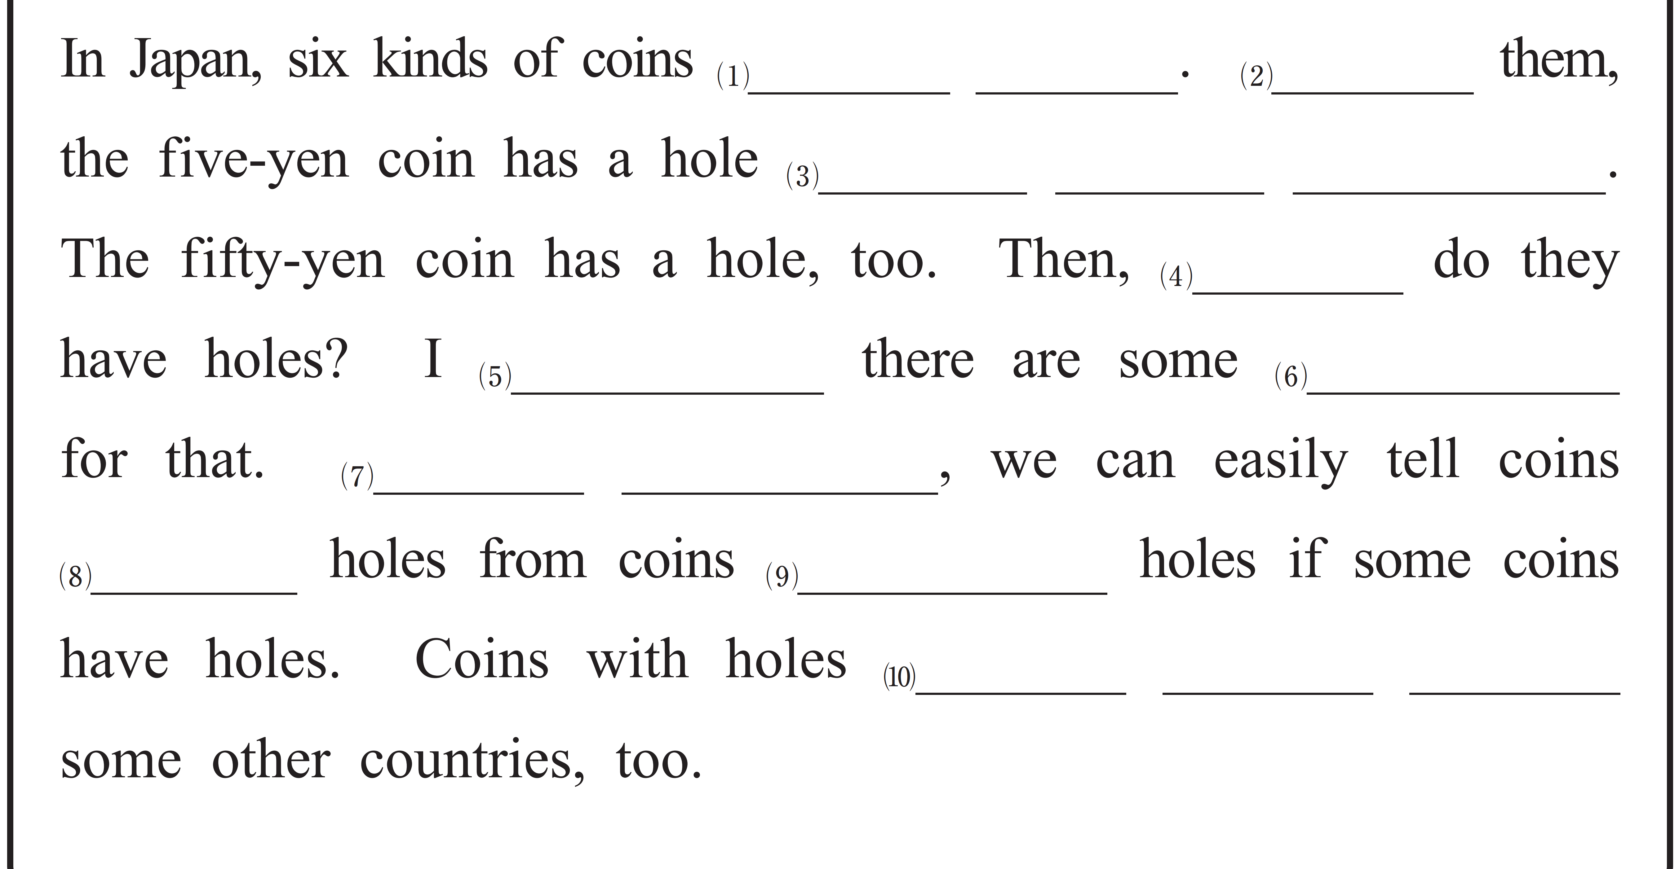
音声を聞いて、単語を書き取りましょう。
1回目 ： 書き取るためのポーズが入った音声
2回目 ： ナチュラルスピードの音声
ポーズあり
ポーズなし
are used
Among
in the middle
why
think
reasons
For example
with
without
are used in

Slide 142
STEP ７ Shadowing
ネイティブスピーカーのすぐ後に音読する！

Slide 143
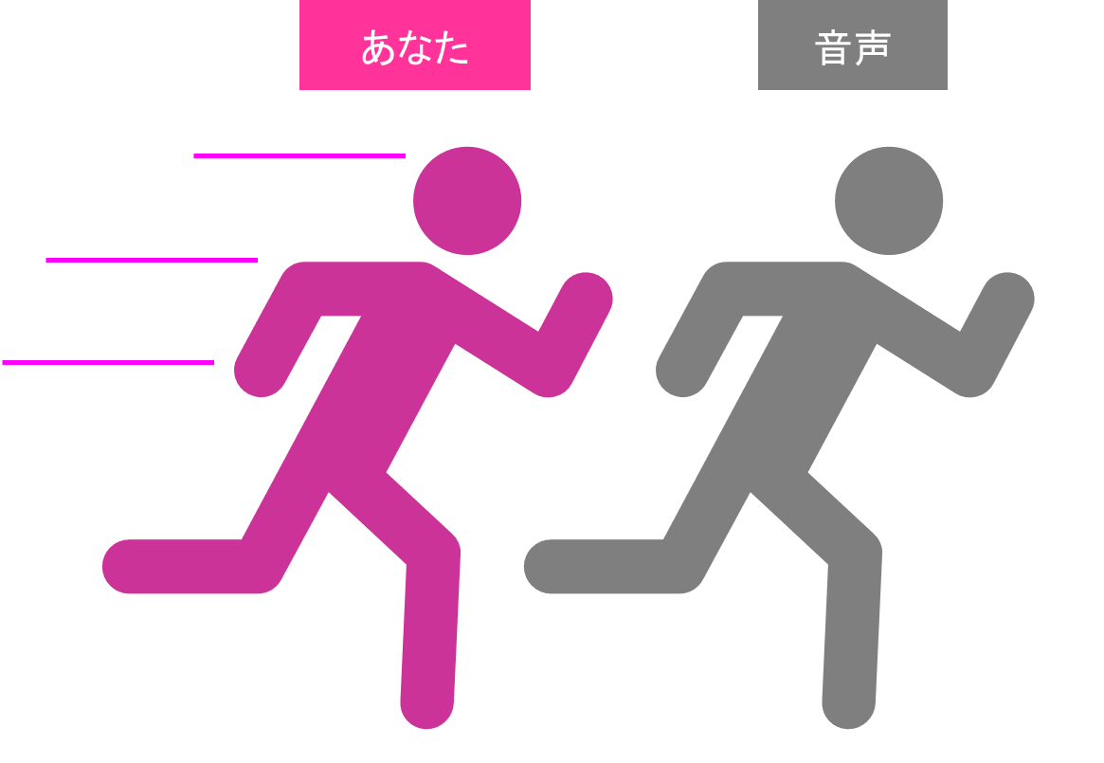
本文を見ないで、音声のすぐあとを追いかけるように、音読してください。
ポーズあり
ポーズなし

Slide 144
STEP ８ Listening Check
学習の成果を確かめよう！

Slide 145
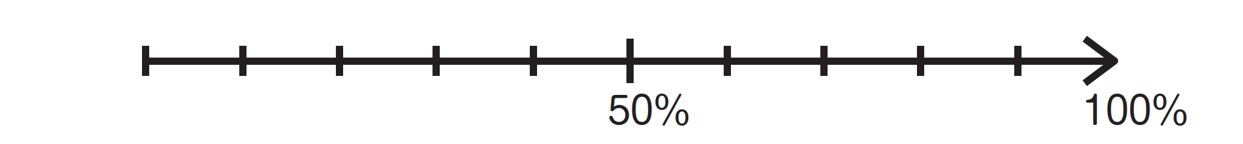
最初に聞いた音声が、どれくらい聞ける
ようになったか確認しておきましょう。
標準
倍速
STEP1
STEP8

Slide 146
That’s all
for today.

